Slide 1
ГКОУ КК школа-интернат станицы Ленинградской
Отчёт о проведении месячника «Помнить, чтобы жить!»

Slide 2
Цель месячника:
создание системы патриотического и духовно-нравственного воспитания в школе для формирования социально активной личности гражданина и патриота, обладающей чувством национальной гордости, гражданского достоинства, любви к Отечеству, своему народу и готовностью к его защите.

Slide 3
Задачи месячника:
образовательные:
Развивать чувство гордости и патриотизма.
Формировать чуткое, доброжелательное отношение к ветеранам, солдатам, пожилым людям.
Формировать гражданственность, чувство любви и гордости к малой Родине.
коррекционно-развивающие:
Формировать умение устанавливать предметно практические связи, ориентироваться в окружающем пространстве.
Развивать познавательный интерес, творческую активность школьников.
Вводить в активный и пассивный словарь новые понятия, развивать речь, мышление, внимание.
воспитательные:
Воспитывать негативное отношение к войне, как к действию, несущему смерть и горе, желание бороться за мир.
Воспитывать чувства уважения к российскому воину, и его силе и смелости
Воспитывать у детей чувства доброты, вежливости и взаимопонимания.

Slide 4
План месячника:
1 | Декада «Есть такая профессия – Родину защищать» | 01-10.02 | Богомолова И.В
2 | Декада «Согреем сердца ветеранов» | 11-20.02 | Загорулько Ю.А
3 | Декада «Вперёд, мальчишки!», ОБЖ | 21.02.24-28.02.24 | Глита Л.Е

Slide 5
План первой декады
1 | Декада «Есть такая профессия – Родину защищать» | 01.02.24-10.02.24 | Богомолова И.В
1.1 | Выставка поделок «Военная техника», 2-4 классы | 01.02.24
1.2 | Акция «Письмо солдату», 2-10 классы | 02.02.24
1.3 | Школьный конкурс инсценированной песни: «Песня в военной шинели», 5-10 классы | 07.02.24
1.4 | Встреча с участником военных действий | 08.02.24
1.5 | Спортивные соревнования «Сильным быть-Родине служить», 5-7 классы | 09.02.24

Slide 6
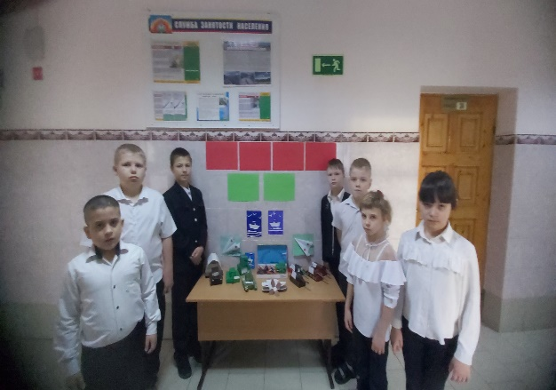
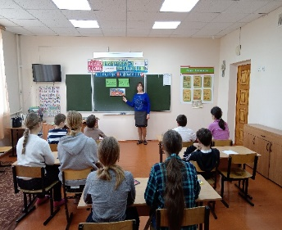
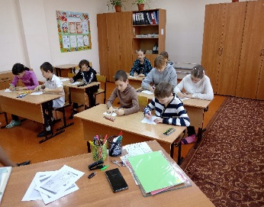
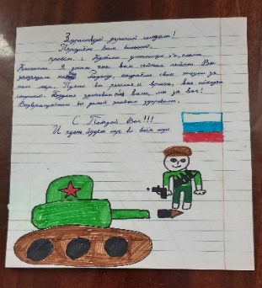
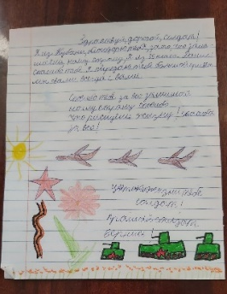
Декада «Есть такая профессия-Родину защищать»
Выставка поделок «Военная техника»
Акция «Письмо солдату»

Slide 7
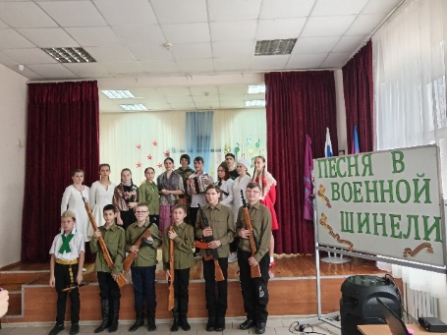
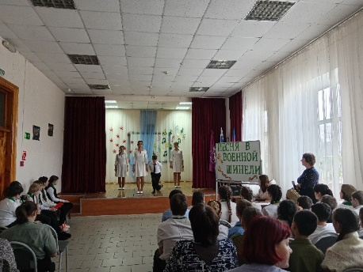
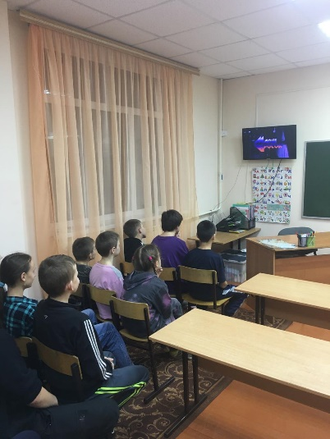
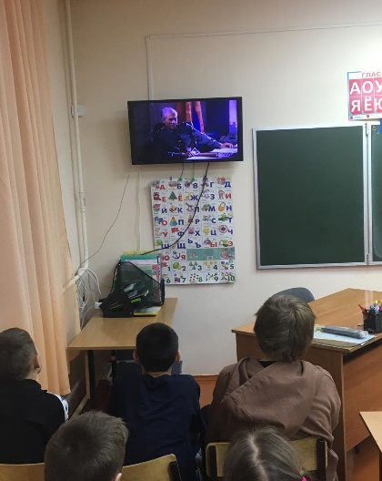
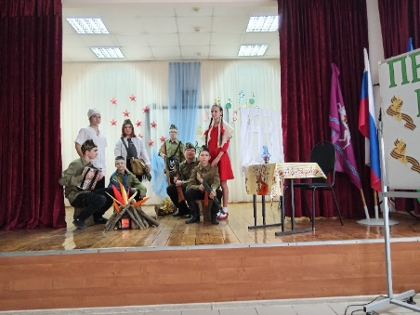
Декада «Есть такая профессия-Родину защищать»
Просмотр фильма «Марш-бросок»
Общешкольный смотр «Песня в военной шинели»

Slide 8
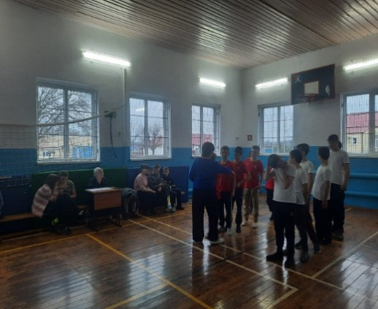
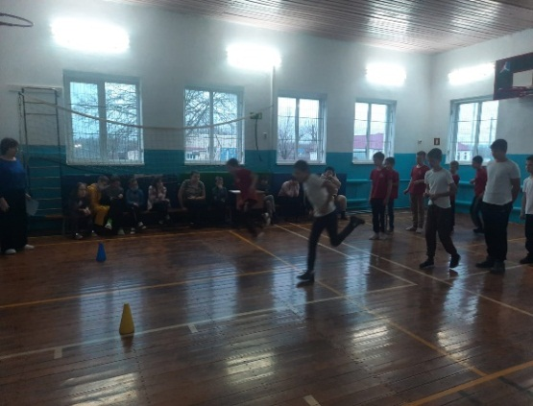
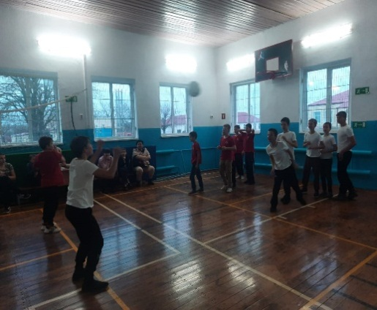
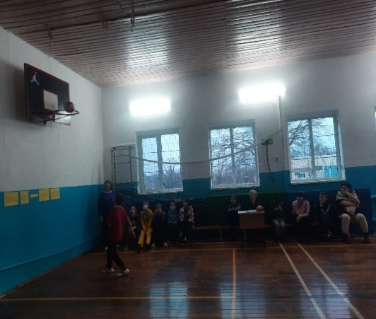
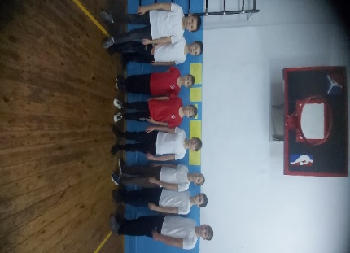
Декада «Есть такая профессия-Родину защищать»
Спортивные соревнования под лозунгом «Сильными быть – Родине служить»

Slide 9
План второй декады
2 | Декада «Согреем сердца ветеранов» | 11.02.24 -20.02.24 | Загорулько Ю.А
2.1 | Акция «Поможем ветерану». Посещение на дому, оказание посильной помощи, 6 класс | 13.02.24
2.2 | Возложение цветов к памятнику «Труженикам тыла», 8 классы | 15.02.24
2.3 | Выставка детского творчества «Подарок для ветерана», 2-4 классы | 16.02.24
2.4 | Конкурс чтецов « Мы помним ваш подвиг» 7-10 классы | 19.02.24
2.5 | Спортивное мероприятие «Мы памяти этой верны», 5-7 классы | 20.02.24.

Slide 10
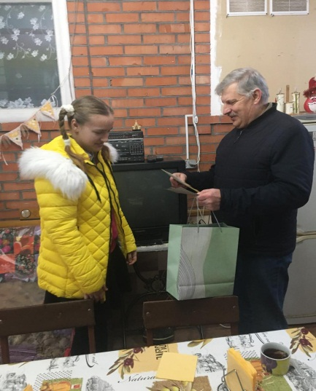
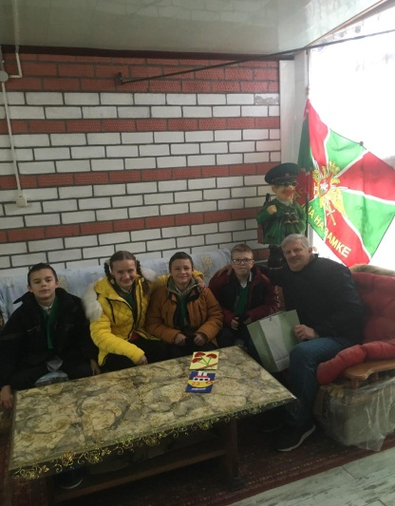
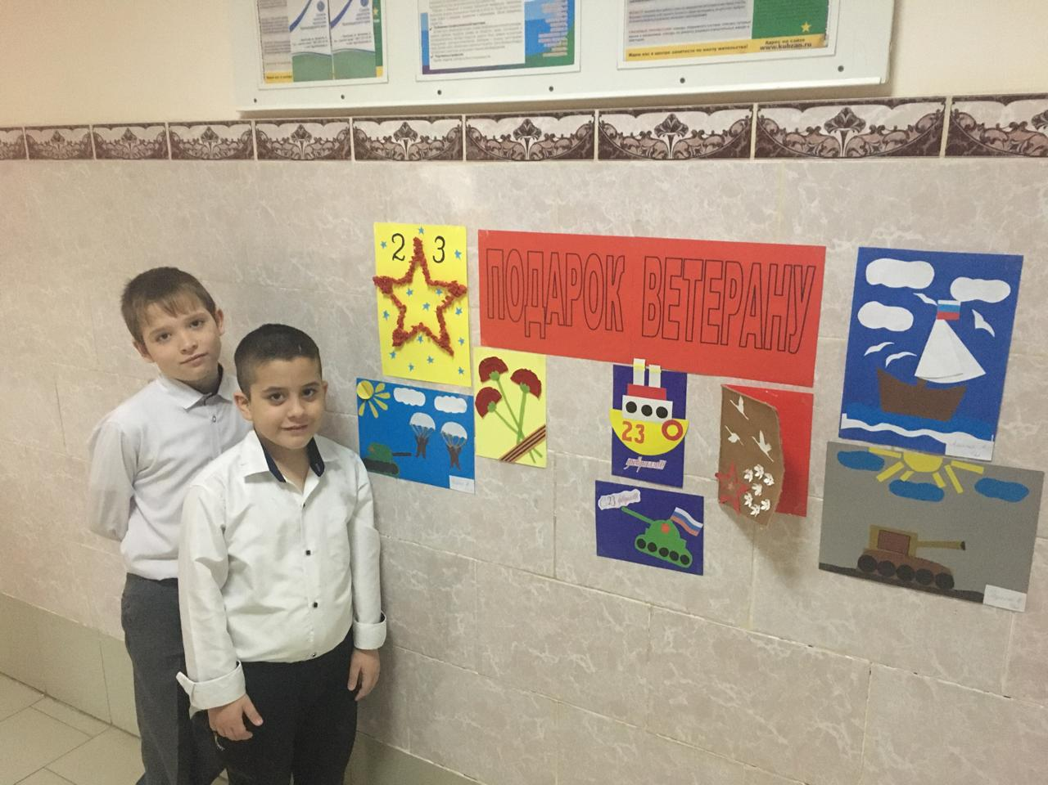
Декада «Согреем сердца ветеранов»
Акция «Поможем ветерану»
Выставка детского творчества «Подарок для ветерана»

Slide 11
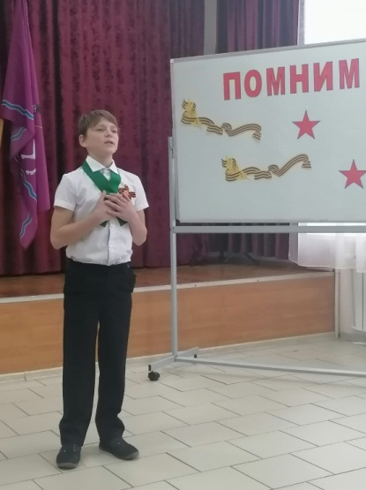
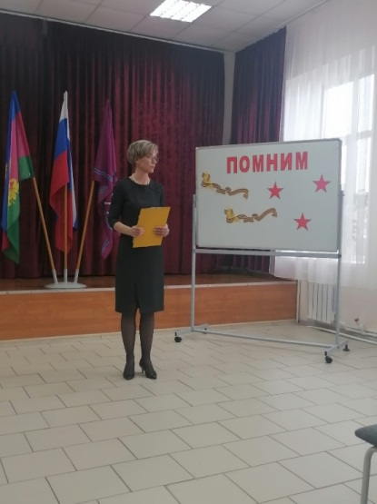
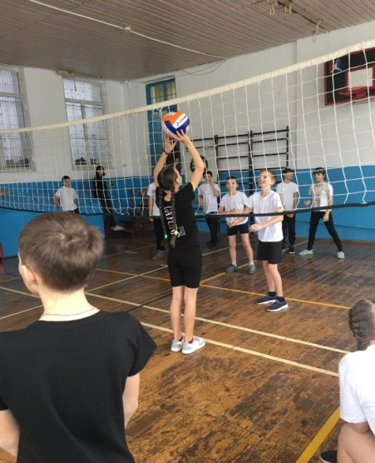
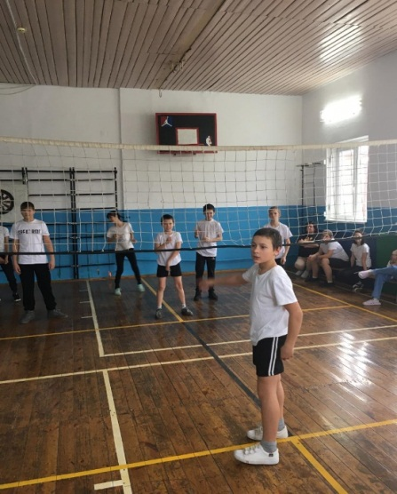
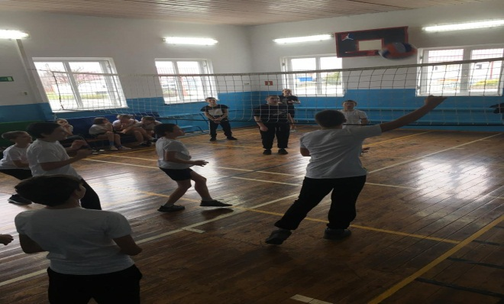
Декада «Согреем сердца ветеранов»
Конкурс чтецов «Мы помним ваш подвиг».
Спортивные соревнования «Мы памяти этой верны»

Slide 12
План третьей декады
3 | Декада «Вперёд, мальчишки!», ОБЖ | 21.02.24-28.02.24 | Глита Л.Е
3.1 | Конкурс интеллектуалов «Мы знаем все про безопасность», 8-10 классы | 21.02 24
3.2 | Акция по пропаганде норм ОБЖ «Опасности, которые поджидают тебя дома». (защити свой рисунок), 2-5 классы | 22.02.24
3.3 | Школьная газета «Мы знаем, предупреждаем, мы соблюдаем», 2-7 классы | 26.02.24
3.4 | Игра «Колесо безопасности. Что делать если….», 4-7 классы | 27.02.24
3.5 | Спортивно-игровая программа «Прыгаем, бегаем, не тужим- с правилами ОБЖ дружим!», 2-5 классы | 28.02.24

Slide 13
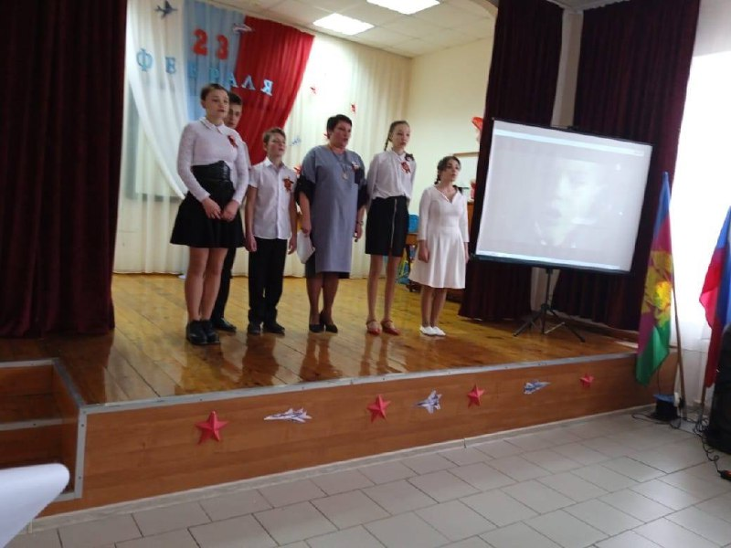
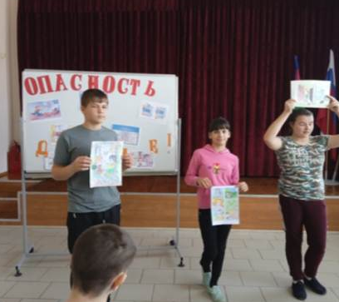
Декада «Вперёд, мальчишки. ОБЖ»
праздничный концерт ко Дню защитника Отечества «Защитником быть – Родине служить
Акция по пропаганде норм ОБЖ «Опасности, которые поджидают тебя дома»

Slide 14
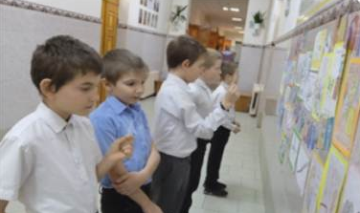
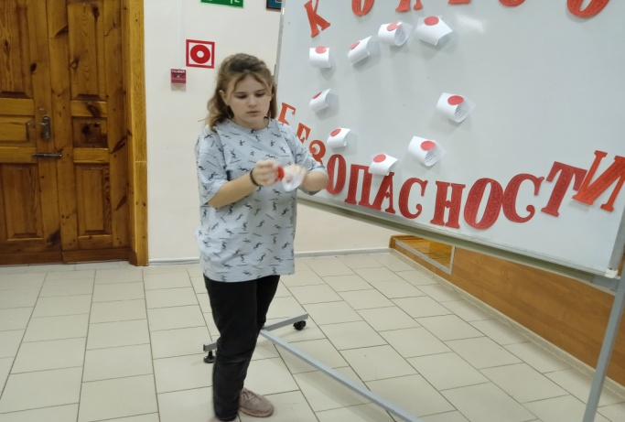
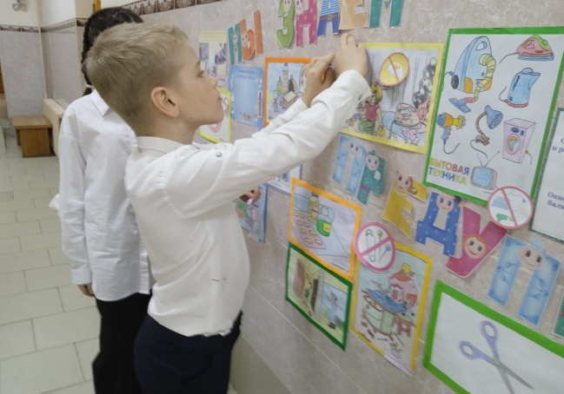
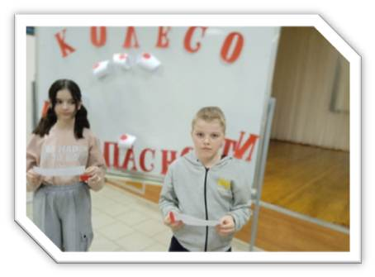
Декада «Вперёд, мальчишки. ОБЖ»
Школьная газета «Мы знаем, предупреждаем, мы соблюдаем»
Игра «Колесо безопасности. Что делать если….»

Slide 15
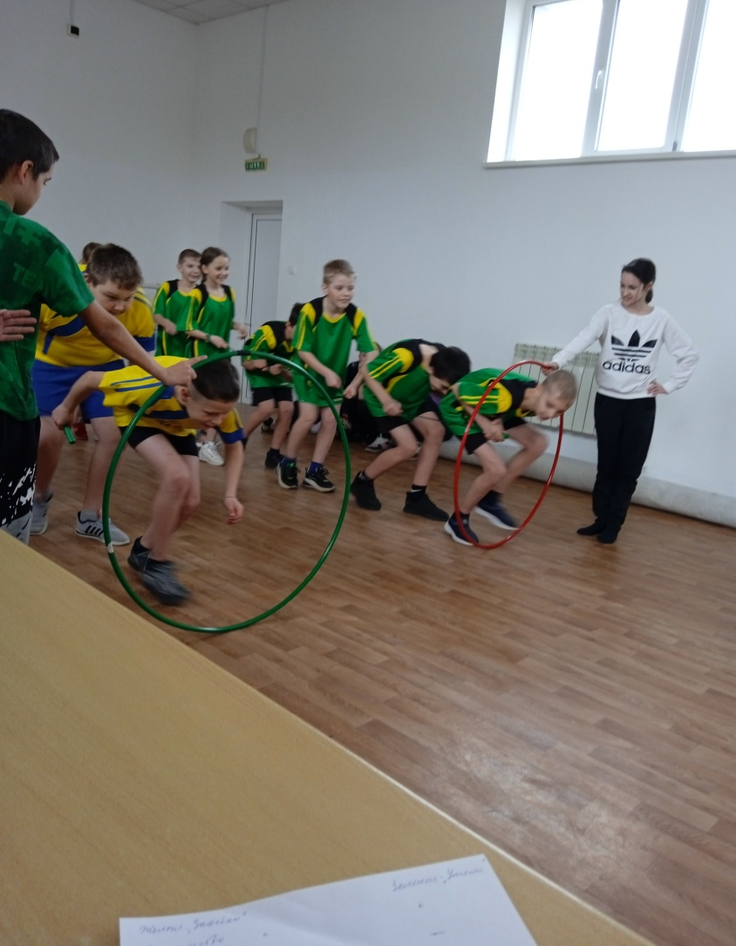
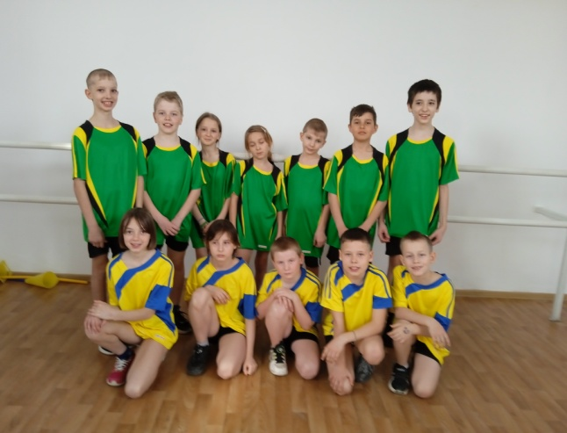
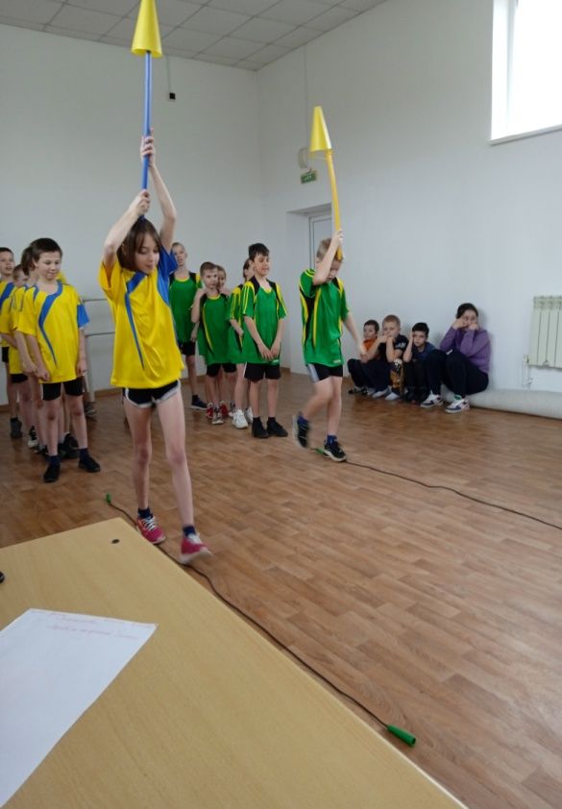
Декада «Вперёд, мальчишки. ОБЖ»
Спортивно-игровая программа «Прыгаем, бегаем, не тужим- с правилами ОБЖ дружим!»

